Slide 1
第七节
第十二章
傅里叶级数
一、三角级数及三角函数系的正交性
二、函数展开成傅里叶级数
三、正弦级数和余弦级数

Slide 2
在许多实际问题中,常常会遇到周期现象。例如弹簧的自由振动、交流电的电流和电压、构件在周期性外力作用下发生的振动等。
傅立叶级数历史上是由于研究周期现象的需要而产生的,现在傅立叶级数已经成为表示和研究函数的有效工具。

Slide 3
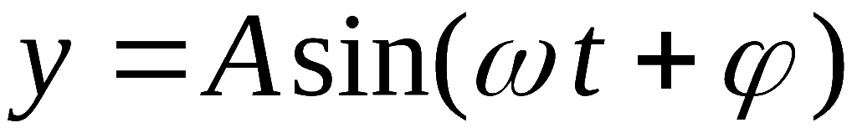
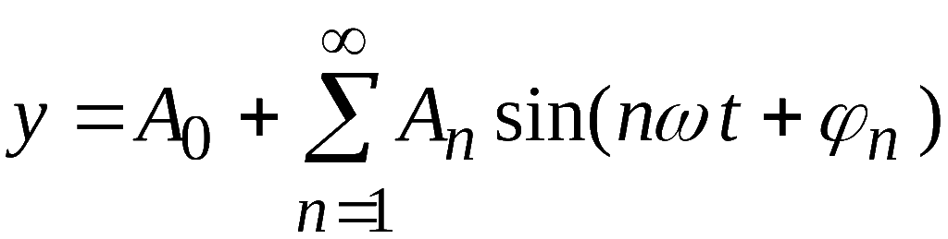
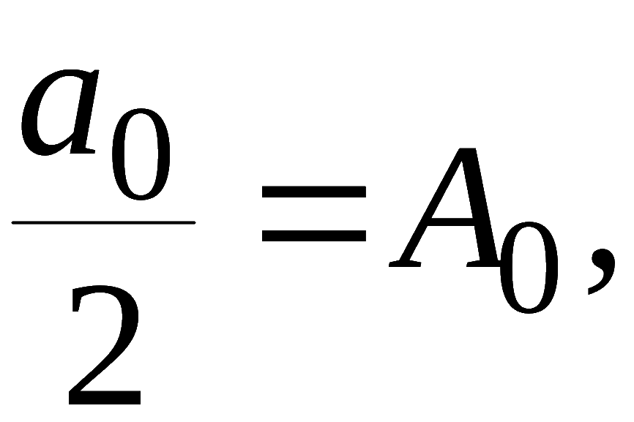


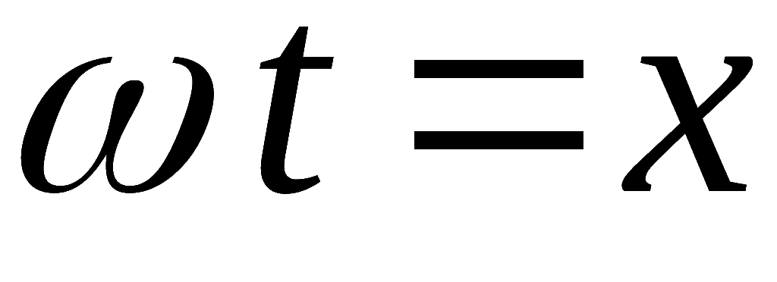
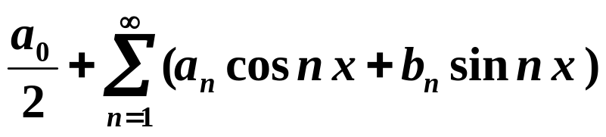
一、三角级数
简单的周期运动 :
(谐波函数)
( A为振幅,
ω为角频率,
φ为初相 )
复杂的周期运动 :
(谐波迭加)
令
得函数项级数
称上述形式的级数为三角级数.

Slide 4
问题 :
1 若f(x)可以表示成三角级数，则系数a₀，a_{n}，b_{n}如何确定？
2 三角级数的收敛性？
3 如何将一个周期函数展开成 三角级数？

Slide 5
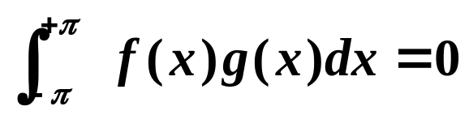
二. 三角函数系的正交性
三角函数系
两个三角函数正交

Slide 6
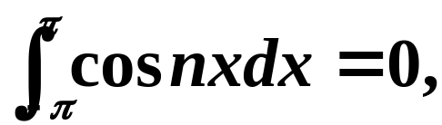
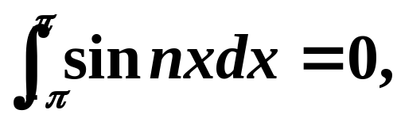

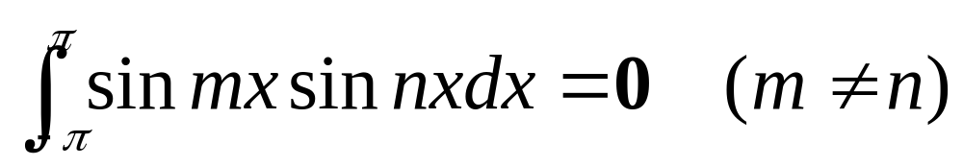
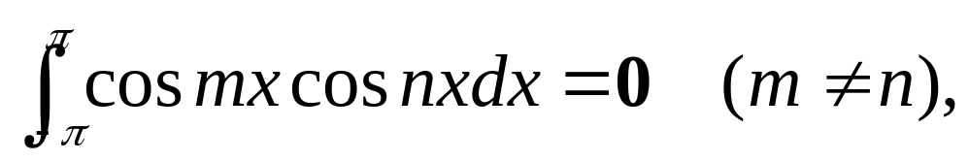
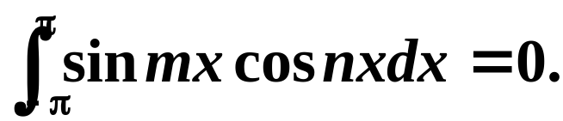


Slide 7
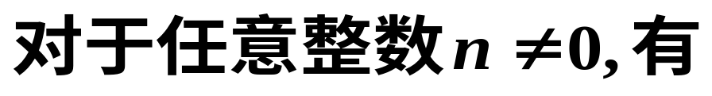
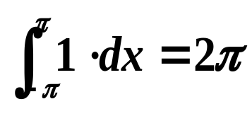
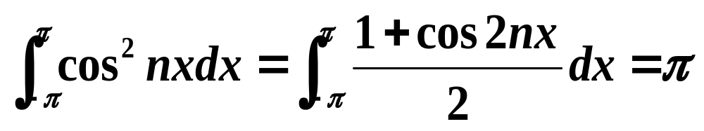
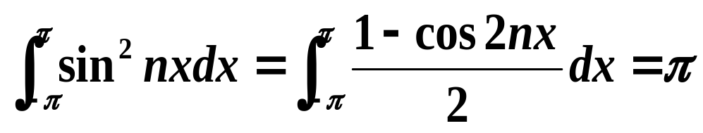
注意 :两个相同函数乘积在一个周期上的积分不等于0。

Slide 8

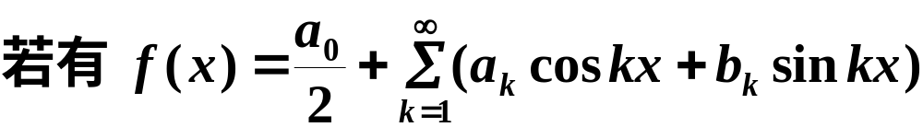

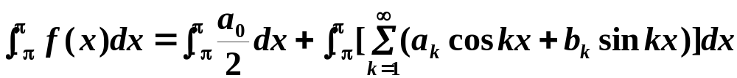
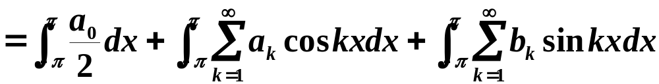
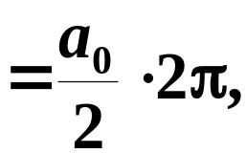
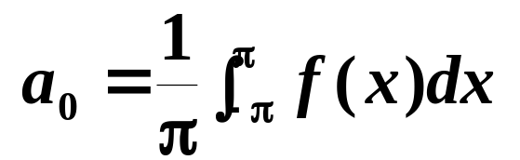
三、函数展开成傅里叶级数
问题:
1.若能展开, 是什么?
1.傅里叶系数

Slide 9

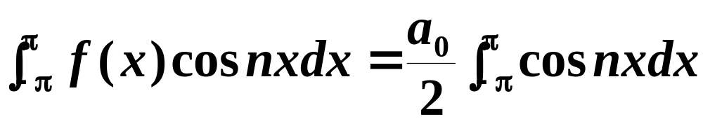
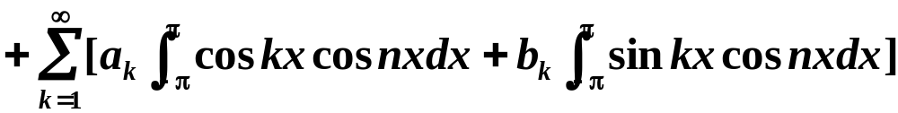
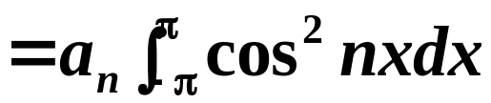

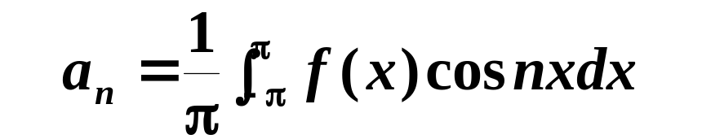

Slide 10

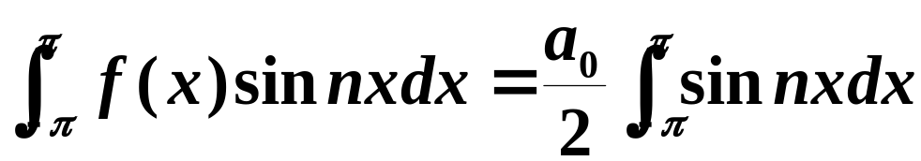
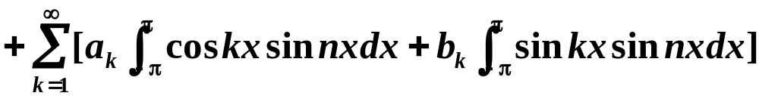

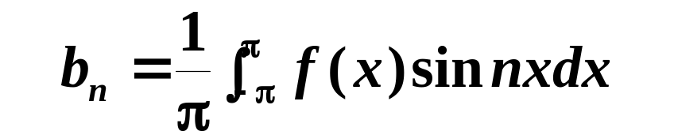

Slide 11
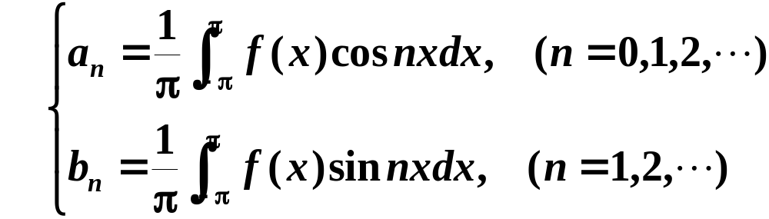
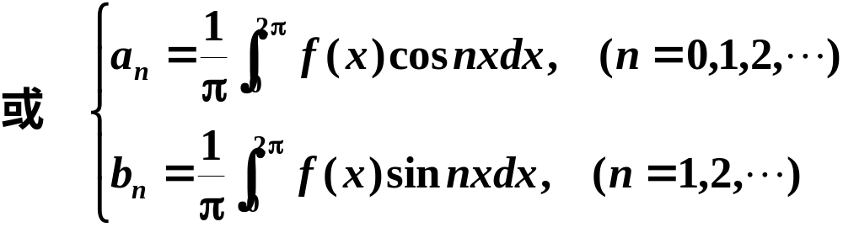
傅里叶系数

Slide 12
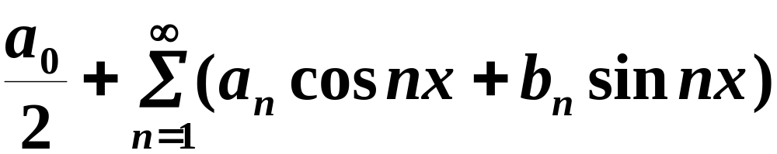
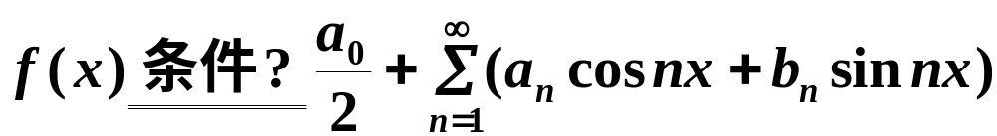
傅里叶级数
问题2:展开的条件是什么?

Slide 13
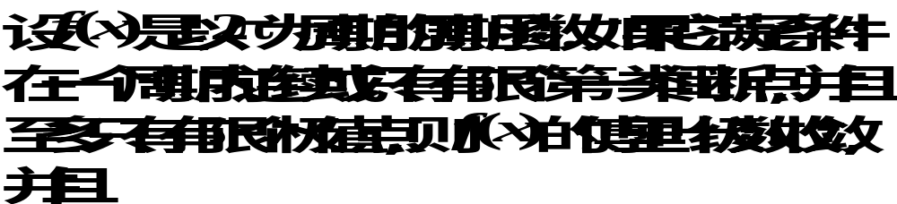

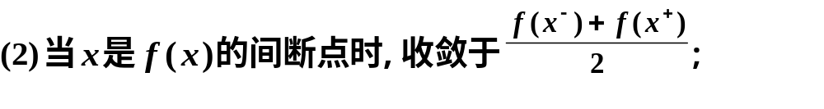
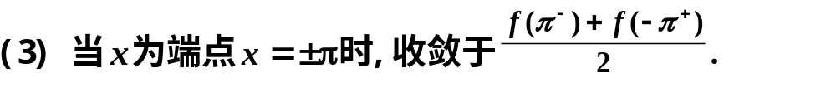
2.狄利克雷(Dirichlet)充分条件(收敛定理)

Slide 14
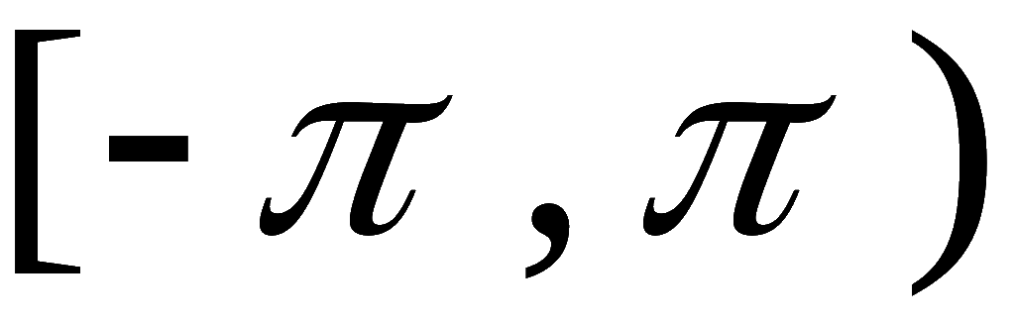
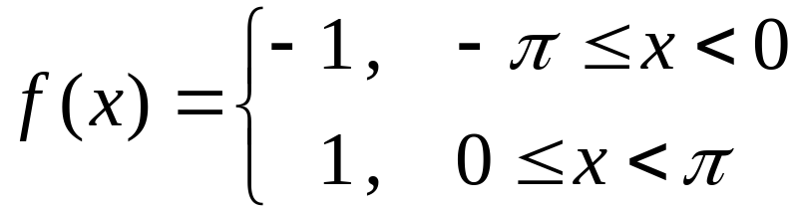







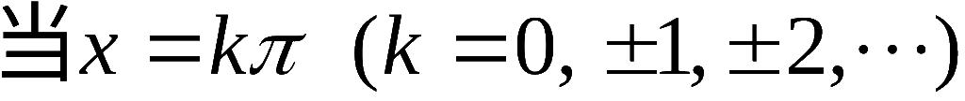
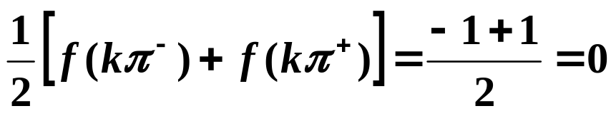
例1.
设 f (x) 是周期为 2π 的周期函数 , 它在
上的表达式为
将 f (x) 展成傅里叶级数.
解: f (x)满足狄氏定理条件，所以f (x)的傅立叶级数收敛，并且
时,级数收敛于

Slide 15
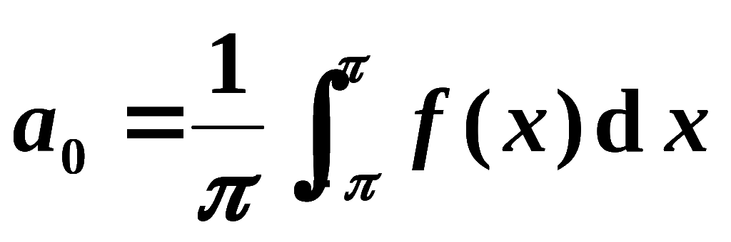
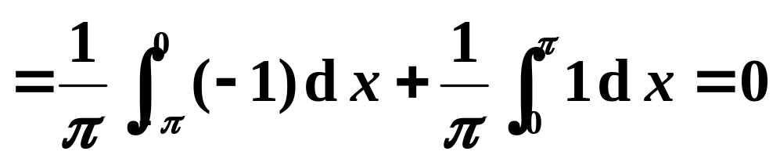
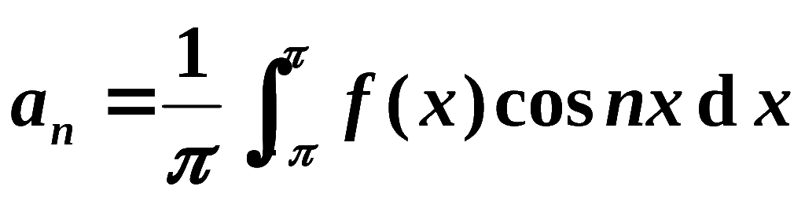
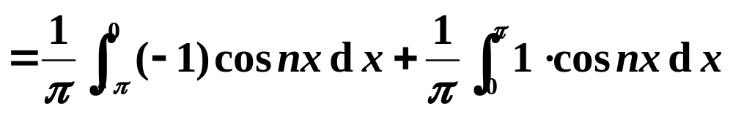
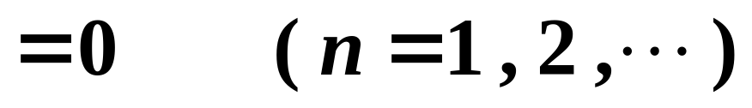
算傅立叶系数

Slide 16
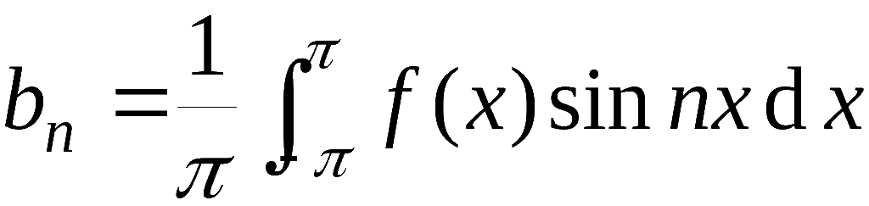
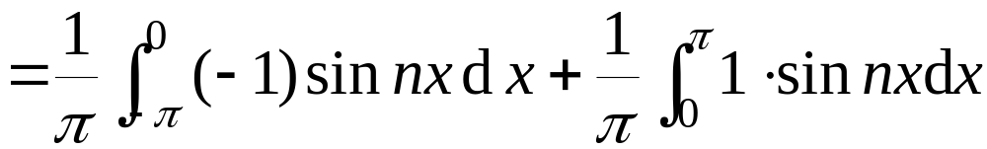
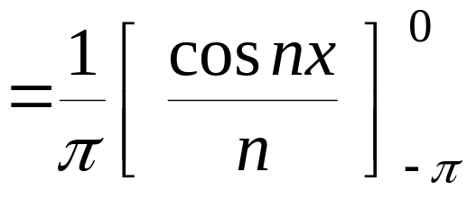
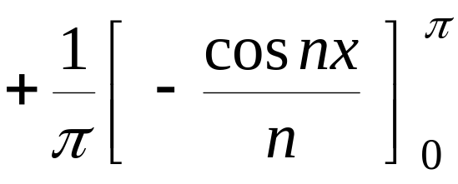
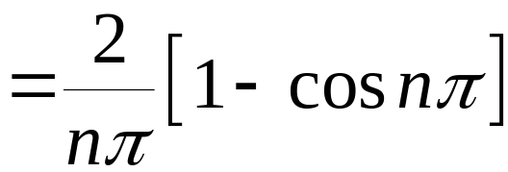
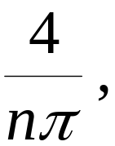
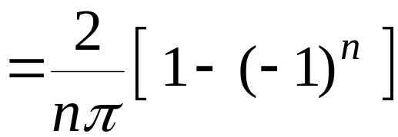










Slide 17









傅氏级数的部分和逼近
f (x) 的情况见右图.

Slide 18


注意:
若f (x)是以2π为周期的函数, 则
当f (x)是奇函数时，
正弦级数

Slide 19


当f (x)是偶函数时，
余弦级数

Slide 20





例2.
设 f (x) 是周期为 2π 的周期函数 , 它在
上的表达式为
将 f (x) 展成傅里叶级数.
解:
f (x)满足狄氏定理条件，所以f (x)的傅立叶级数收敛，并且
时,级数收敛于

Slide 21








求傅里叶系数.

Slide 22
























Slide 23






问题：若 f (x) 是在[-π, π )或者(-π, π ]上有定义，而并非周期函数 , 如何对它进行傅立叶级数展开？
解法：
周期延拓
其它
傅里叶展开
上的傅里叶级数
在端点[-π, π]处收敛到

Slide 24






例3. 将函数
展成傅里叶
级数 .
解: 将 f (x)延拓成以
2π为周期的函数 F(x) ,
则
延拓的周期函数处处连续，因此延拓的傅立叶级数在[-π, π] 上收敛于f (x)。
计算傅立叶系数：

Slide 25


















Slide 26

说明:
利用此展式可求出几个特殊的级数的和.
当 x = 0 时, f (0) = 0 , 得

Slide 27













设
已知
又

Slide 28

三、正弦级数和余弦级数
1. 周期为2π 的奇、偶函数的傅里叶级数
定理4 . 对周期为 2π 的奇函数 f (x) , 其傅里叶级数为
正弦级数,
它的傅里叶系数为
周期为2π的偶函数 f (x) , 其傅里叶级数为余弦级数 ,
它的傅里叶系数为

Slide 29









例4. 设
是周期为2π 的周期函数,它在
的表达式为 f (x)＝x ,
将 f (x) 展成傅里叶级数.
解: 所给函数满足收敛定理，它在点

Slide 30








若不计
周期为 2π 的奇函数,
因此

Slide 31





根据收敛定理可得 f (x) 的正弦级数:

Slide 32








例5. 将周期函数
展成傅里叶级数, 其
中E 为正常数 .
解:
所给函数满足狄氏
定理条件，它在整个数轴上连续，因此u(t)的傅立叶级数处处收敛于u(t)。
是周期为2π 的
偶函数 , 因此

Slide 33




















Slide 34
前面讨论的函数都是在对称区间[- π,π]上有定义。
问题：在实际应用中，有时会遇到只在半区间[0,π]上有定义的非周期函数，并要求把它展开成正弦级数或者余弦级数，如何展开？
解法：
（1）在(- π,0)上补充定义f (x)，得到(- π,π]上函数F(x), 并使它成为奇函数或者偶函数；此方法称为奇延拓或者偶延拓。
（2）将延拓后的函数展开成傅立叶级数。
（3）在[0,π]上讨论F(x)（即f (x) ）的收敛性。

Slide 35








2. 在[0,π]上的函数展成正弦级数与余弦级数
奇延拓
偶延拓
周期延拓 F (x)
周期延拓 F (x)
f (x) 在 [0 , π ] 上展成
f (x) 在 [0 , π ]上展成
正弦级数
余弦级数

Slide 36










例6. 将函数
分别展成正弦级
数与余弦级数 .
解: 先求正弦级数.
去掉端点, 将 f (x) 作奇周期延拓,

Slide 37









因此得
注意:
在端点 x = 0, π , 级数的和为0 ,
与给定函数
f (x) = x + 1 的值不同 .

Slide 38


Slide 39











再求余弦级数.
将
作偶周期延拓 ,
则有

Slide 40









Slide 41




Slide 42

注意：
1无论作奇延拓还是偶延拓 ,求傅立叶级数时只涉及区间[0,π]；
2同一个函数所作的周期延拓不同，得到的傅立叶级数形式也不同，但它们有一个共同点，即在开区间(0,π)内（区间端点另行考虑）都收敛于

Slide 43

3、需澄清的几个问题.(误认为以下三情况正确)
a.只有周期函数才能展成傅氏级数;

Slide 44








内容小结
1. 周期为 2π 的函数的傅里叶级数及收敛定理
其中
注意: 若
为间断点,
则级数收敛于

Slide 45
思考与练习
2. 周期为 2π 的奇、偶函数的傅里叶级数
奇函数
正弦级数
偶函数
余弦级数
3. 在 [ 0 , π ] 上函数的傅里叶展开法
作奇周期延拓 ,
展开为正弦级数
作偶周期延拓 ,
展开为余弦级数
1. 在 [ 0 , π ] 上的函数的傅里叶展开法唯一吗 ?
答: 不唯一 , 延拓方式不同级数就不同 .

Slide 46

















2.
设周期函数在一个周期内的表达式为
则它的傅里叶级数在
处收敛于
,
在
处收敛于 .
提示:

Slide 47






















3. 设
又设
为周期的正弦级数展开式的和函数,
求当
的表达式 .
解: 由题设可知应对
作奇延拓:
由周期性:
定义域

Slide 48






4. 写出函数
傅氏级数的和函数 .
答案:

